Slide 1
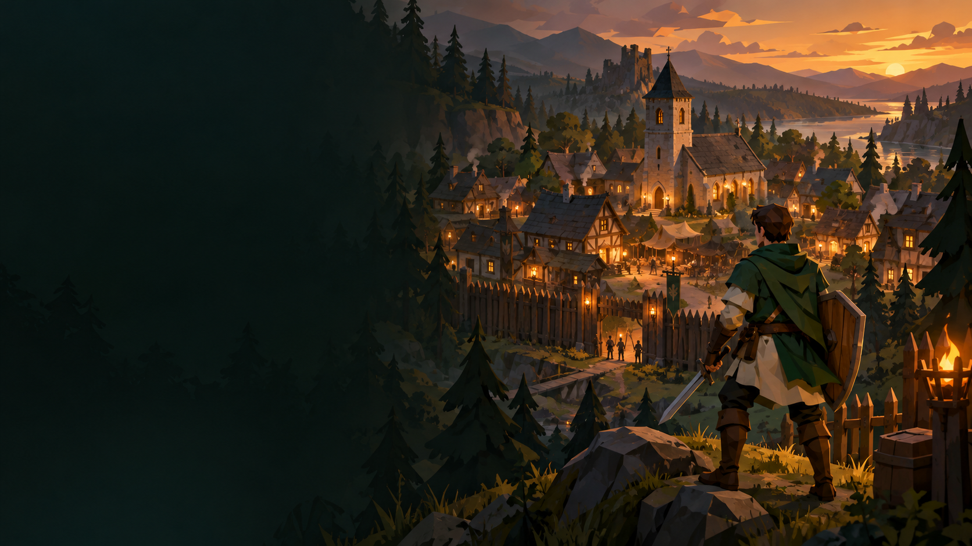
Vatican
Defendor
Доработка игрового прототипа
Notes:
Обложка использует концепт визуального направления из предоставленной VaticanDefendor_pitch.pptx, слайд 1. Изображение является концепт-артом, а не скриншотом текущего прототипа.

Slide 2
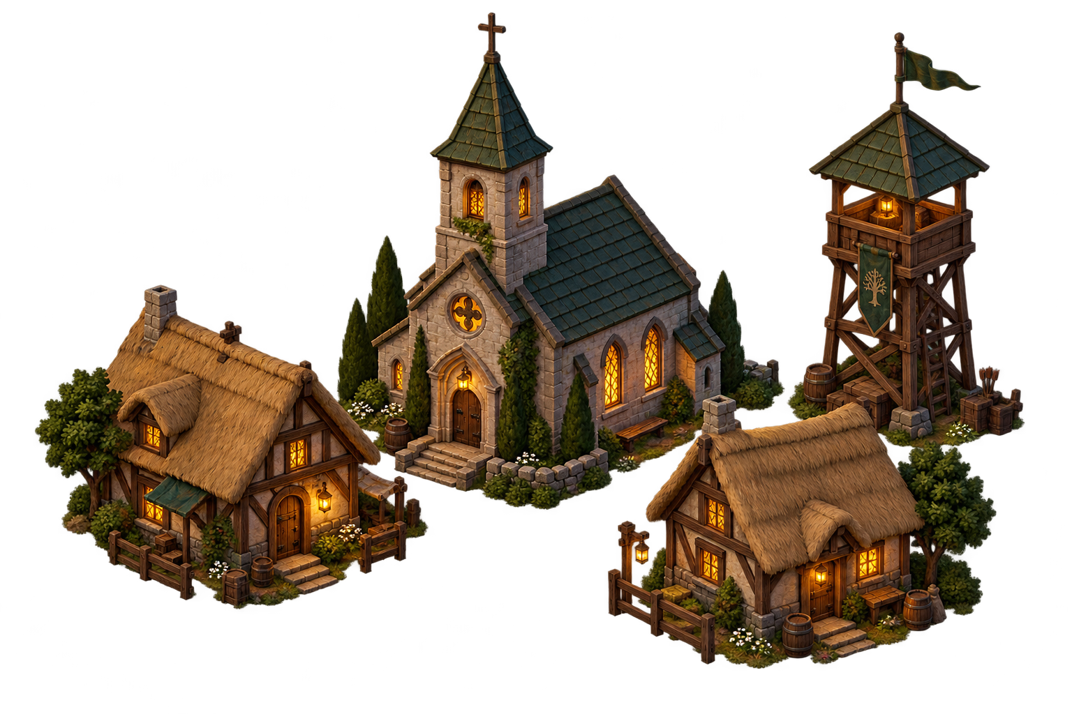
Кратко об игре
Мобильный экшен с развитием деревни
Игрок управляет героем, сражается с волнами врагов и строит оборону вокруг церкви.
Ресурсы из боя и хозяйства идут на улучшение героя и укрепление деревни перед новым нападением.
Разрушение церкви означает поражение.
Notes:
Краткая выжимка из предоставленной VaticanDefendor_pitch.pptx: слайд 1 (жанр), слайд 3 (игровой цикл), слайды 4–5 (защита церкви и личный бой), слайд 9 (экономика). Иллюстрация взята со слайда 9 старого питча и показывает концепт визуального направления.

Slide 3
Общая игровая симуляция
Сервер
Исполняет бой, AI, навигацию и экономику матча. Подтверждает результаты действий и награды.
Клиент
Использует общие правила симуляции и предсказание. Получает подтверждённое состояние через Netcode.
Аккаунт
Хранит постоянный престиж, экземпляры оружия, их прогрессию и предматчевое снаряжение.
Герой, противники и постройки отображаются через Entities Graphics.
Notes:
Основание: текущие системы Combat, Movement, Agents, Production и Netcode. EnemyAgentSystems выполняются в клиентском и серверном Worlds в PredictedSimulationSystemGroup. Постоянные данные принадлежат backend аккаунта.

Slide 4
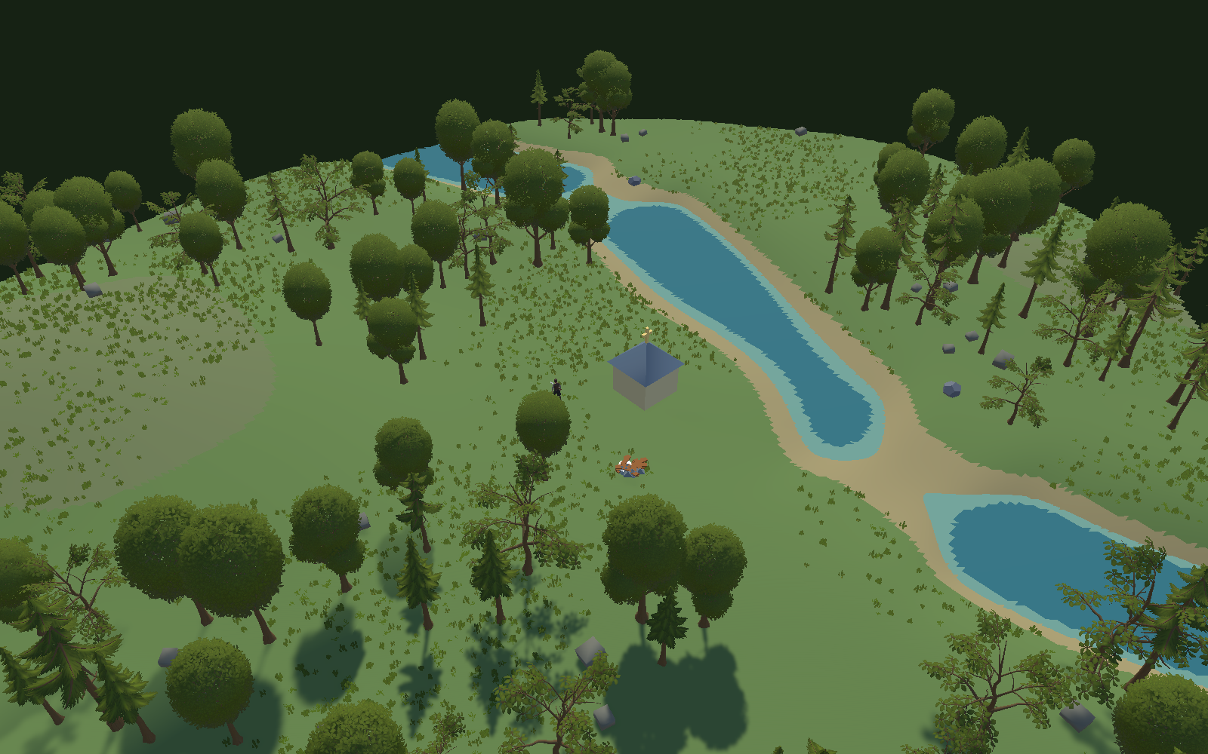
Карта с рекой и двумя бродами
Добавлена 3D-карта с рекой, бродами, рощами и камнями.
Рельеф, проходы и препятствия учитываются в передвижении и строительстве.
Конфигурация и seed задают воспроизводимый вариант мира для матча.
Notes:
Кадр WorldOverview.png снят в текущем Unity-проекте 12 ноября 2026 года. Параметры карты закрепляются в релизе контента. Карта 96 × 96 м, seed 105, рельеф и объекты определяются RiverMapConfiguration.

Slide 5
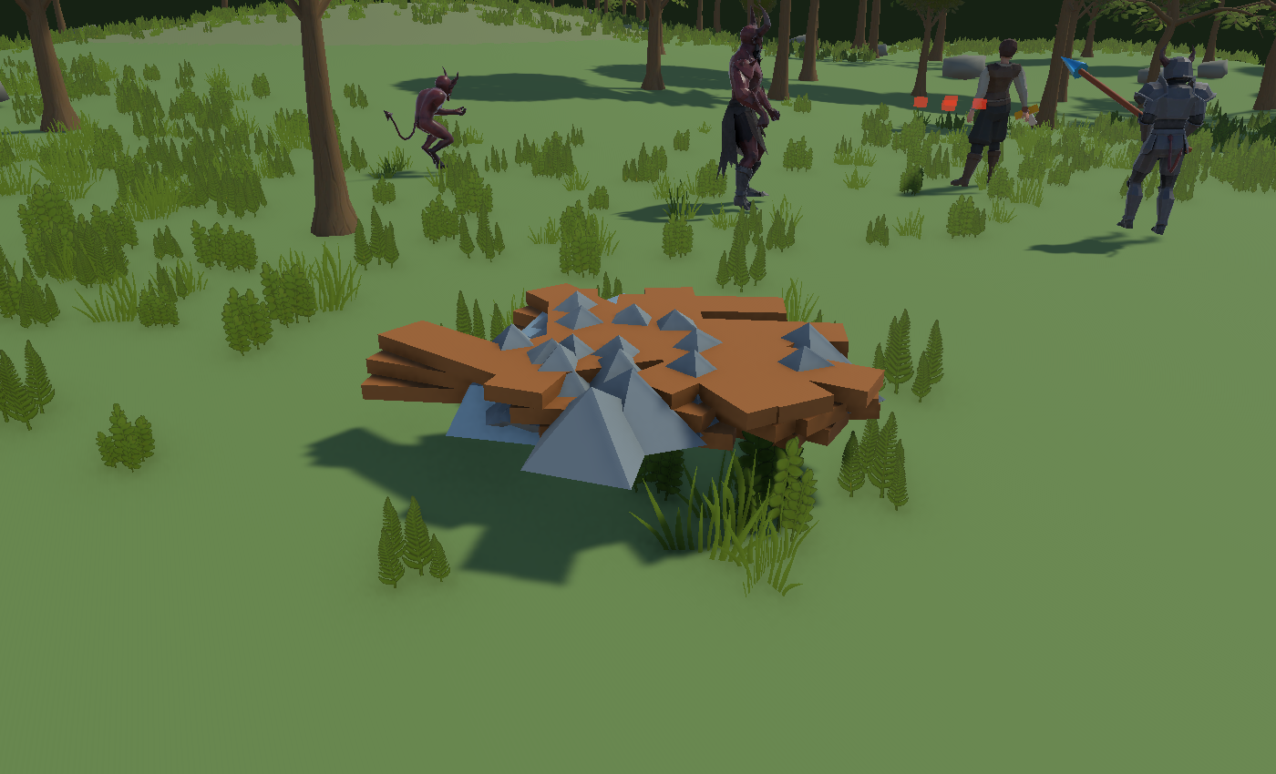
Ресурсы и способы добычи
Древесина, камень и железо
Ручной сбор
Отдельная кнопка запускает добычу у подходящего источника.
Производство
Лесопилка, каменоломня и шахта обеспечивают приток ресурсов.
Лут противников
Ресурсы выпадают в мир и подбираются героем.
Notes:
Кадр Resources.png снят в текущем Unity 12 ноября 2026 года. Показаны настоящие меши ресурсов в постановочной локальной сцене. ProductionSystem, GatheringSystem и ResourcePickupDrops реализуют добычу и выдачу.

Slide 6
Строительство и развитие обороны
Размещение
Постройки получают позицию и поворот в 3D-мире. Стены размещаются вдоль выбранного отрезка.
Проверка места
Учитываются поверхность, вода, уклон, существующая застройка и живые препятствия.
Развитие
Доступны оборонительные, производственные и поддерживающие здания. Цены показаны иконками ресурсов.
Навигация учитывает застройку и разрушение объектов.
Notes:
Основание: ServerConstructionSystems, StructureLifecycleSystems, ResourceCostView и текущий игровой контент. Размещение использует мировые координаты XZ и поворот; стены задаются отрезком. Параметры — в конфигурациях.

Slide 7
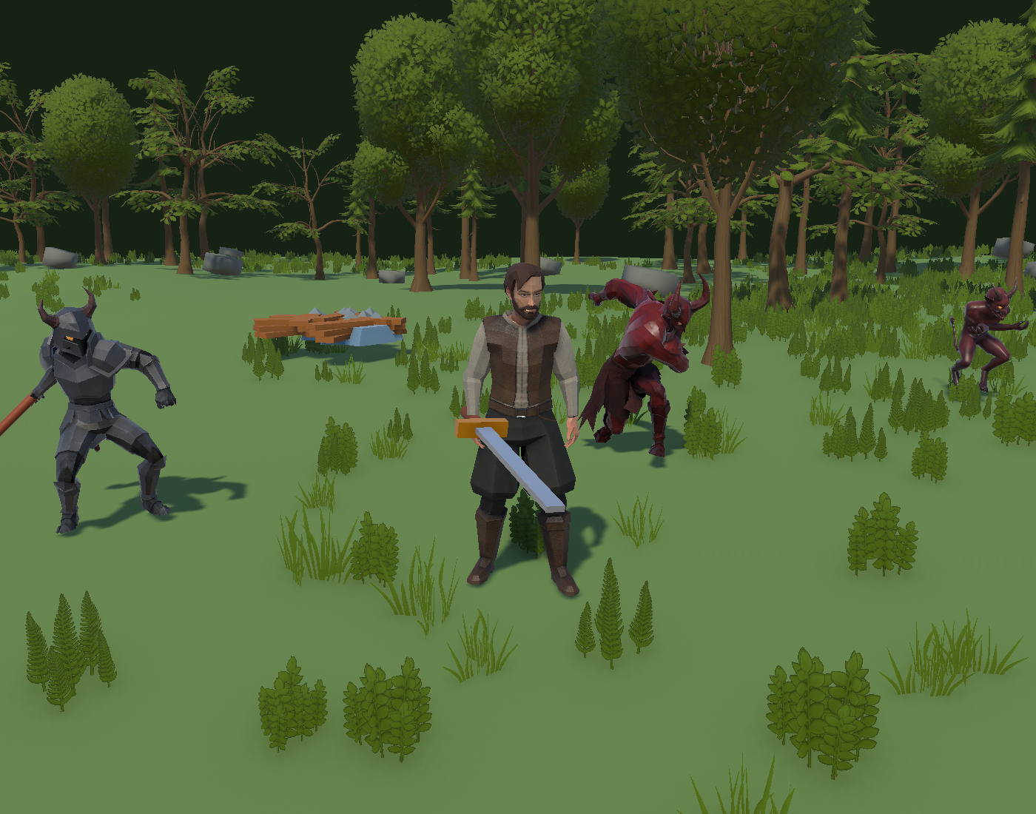
Бой героя и реакции на попадание
Доработаны направленные и круговые атаки оружия, рывок и специальные приёмы.
Попадания сопровождаются отталкиванием, вспышкой и реакцией персонажа.
Выносливость и заряд спецприёма связывают обычный бой с активными действиями.
Notes:
Кадр Hero.png снят в Unity 12 ноября 2026 года. Основание: CombatResolutionSystem, HeroActionState, CombatImpactState и CombatFeelConfiguration. Изображение показывает текущую модель героя в постановочной сцене.

Slide 8
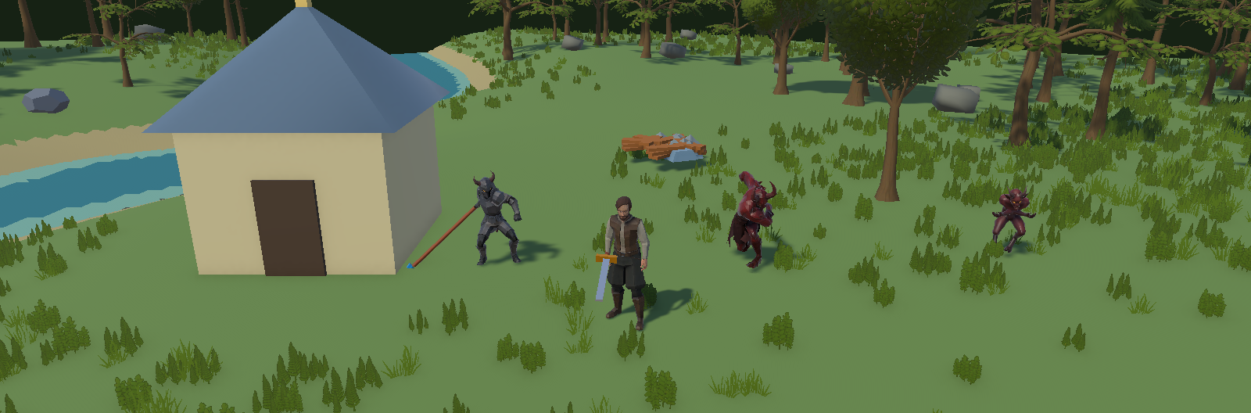
Модели и анимации персонажей
В Unity подключены модели героя и нескольких типов демонов с анимациями движения, атак, попаданий и смерти.
Графы состояний и Blend Tree настраиваются в редакторе.
Notes:
Кадр Characters.png снят в текущем Unity 12 ноября 2026 года. Подключены модели и анимации Shadow Ages. CharacterAnimationBaker обрабатывает Animator Controller, состояния и Simple 1D Blend Tree; runtime использует ECS-позы и SkinMatrix.

Slide 9
Оружие и постоянная прогрессия
Каждое оружие представлено самостоятельным экземпляром с собственной прогрессией.
Параметры и способности
Снаряжение перед матчем
Урон, скорость, дальность, редкость, изображение и специальные приёмы задаются конфигурацией оружия.
Игрок выбирает до трёх оружий. Активное оружие меняется нижним колесом во время игры.
Обычное, редкое, эпическое и легендарное оружие.
Notes:
Основание: WeaponConfiguration, OwnedWeapon, WeaponInventory, OnlineAccountPresenter и общий EquippedWeapon. Редкости: Common, Rare, Epic, Legendary. Избранное снаряжение содержит от одного до трёх ID экземпляров.

Slide 10
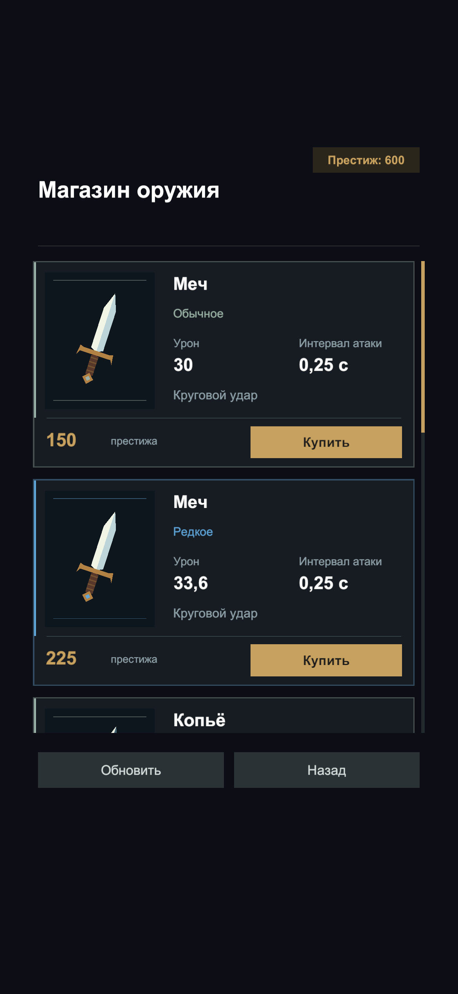
Магазин оружия в игровом меню
Добавлен клиентский магазин покупки оружия за престиж.
Карточки показывают оружие, редкость, характеристики и цену. Каталог прокручивается вниз.
Клиент поддерживает получение каталога, покупку и обновление инвентаря по контракту API аккаунта.
Notes:
Кадр Shop.png снят в Unity 12 ноября 2026 года. В кадре демонстрационный каталог с ценами для съёмки. Реализована Unity-сторона магазина по WeaponShopContract.ru.md; backend реализуется отдельно. Сетевые проверки для презентации не повторялись.

Slide 11
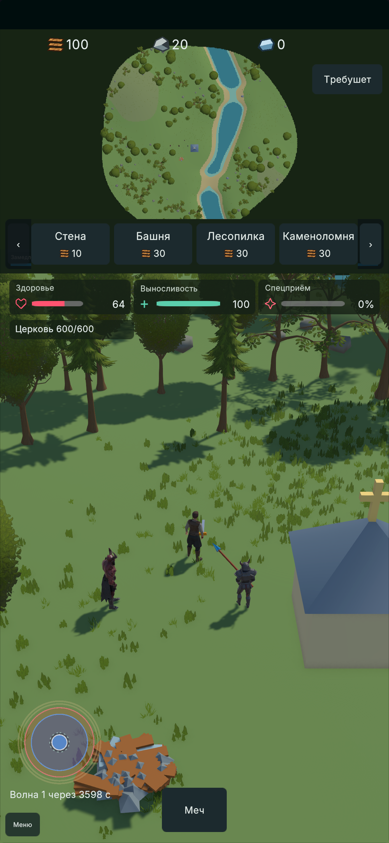
Интерфейс боя и управления миром
Доработаны индикаторы здоровья, выносливости и готовности спецприёма.
На карте доступны выбор построек и действия с миром. Размер карты регулируется границей между видами.
Запас и стоимость ресурсов отображаются отдельными иконками с количеством.
Notes:
Кадр GameplayPortrait.png снят в текущем Unity 12 ноября 2026 года. Показаны актуальные UI ресурсов и цен, ClientCombatHud, тактическая карта и круговой боевой ввод.

Slide 12
Сохранение состояния матча
Игровой мир
Чекпойнт учитывает ресурсы, постройки, месторождения и состояние разрушаемых объектов.
Бой
Сохраняются здоровье, параметры противников, фазы действий и летящие снаряды.
Снаряжение
Выбранное оружие закрепляется за матчем. Покупки пополняют постоянный инвентарь аккаунта.
Переподключение продолжает сохранённое состояние забега.
Notes:
Основание: RunCheckpointCapture и ServerCheckpointRestoreSystem. Сохраняются закреплённые оружия, состояние мира, ресурсы и боевые данные. Постоянный кошелёк и инвентарь принадлежат аккаунту.

Slide 13
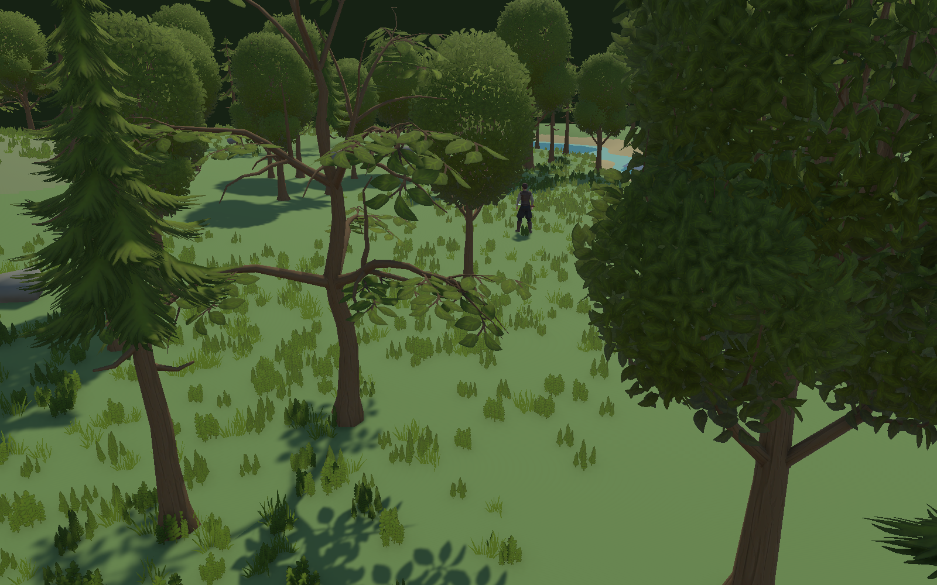
Результат этапа
Развита основа игрового мира
Карта с рельефом и рекой, ресурсы, добыча и производство поддерживают развитие обороны.
Добавлены модели и анимации, прогрессия оружия, клиент магазина и интерфейс управления.
Notes:
Свежий кадр Forest.png снят в Unity 12 ноября 2026 года. Итоги описывают реализованные механики, отображение и Unity-клиент магазина. Полный backend магазина не заявляется как завершённый.

